Slide 1
Графы знаний: Достоевский и его романы
Прокофьева Ирина Грицай Арина

Slide 2
Предметная область и задача
Предметная область: творчество Ф.М. Достоевского, романы и экранизации произведений.
Задача: разработка графа знаний для упорядочивания информации о героях произведений, прообразах этих героев, экранизациях и снимавшихся в них актёрах.
Для кого: люди, интересующиеся творчеством Достоевского, работники сферы культуры.

Slide 3
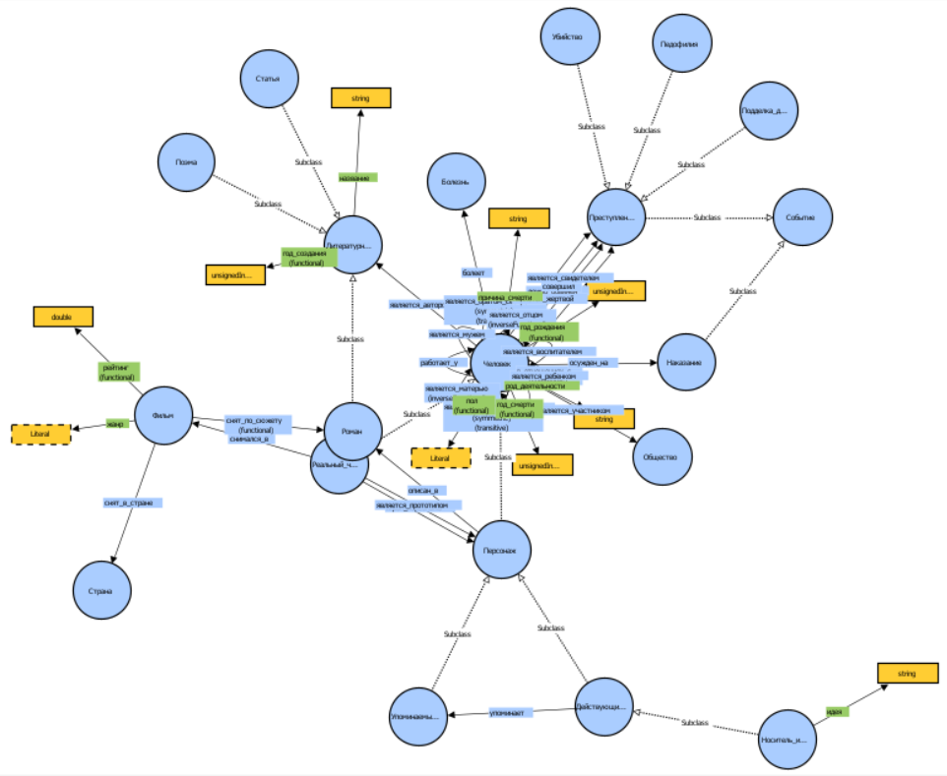
Верхнеуровневая Онтология

Slide 4
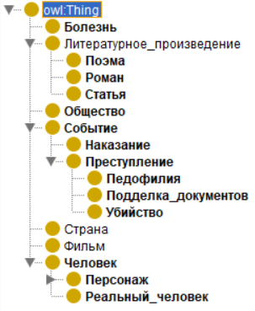
Верхнеуровневая Онтология
Классы онтологии

Slide 5
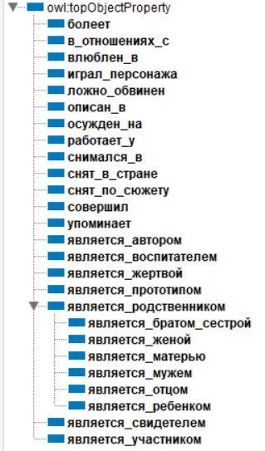
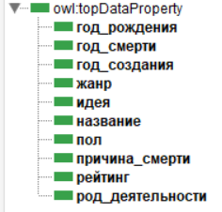
Верхнеуровневая Онтология
Свойства классов

Slide 6
Источники данных
Источники информации о персонажах, прототипах и их взаимосвязях в романах:
https://fedordostoevsky.ru/works/characters/
статьи в Википедии по произведениям (пример).
Проблема: Разрозненность информации, проблемы с автоматическим парсингом данных → использование эвристик для парсинга , внесение ручных правок
Источники информации об экранизациях и актерах:
https://kinopoiskapiunofficial.tech/documentation/api/#/films/get_api_v2_2_films
Проблема: В иностранных фильмах роли указаны на английском языке → библиотека для транслитерации и поиск самого похожего имени

Slide 7
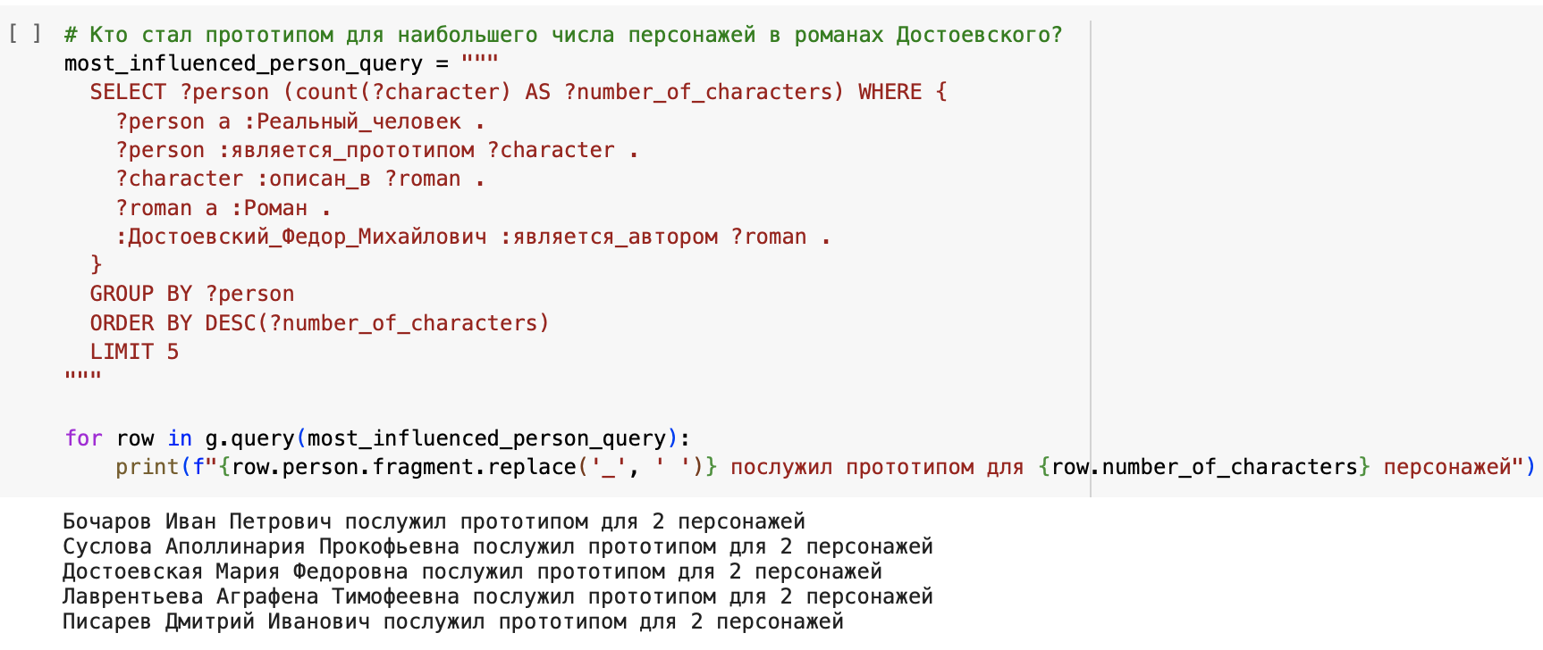
Запросы к графу

Slide 8
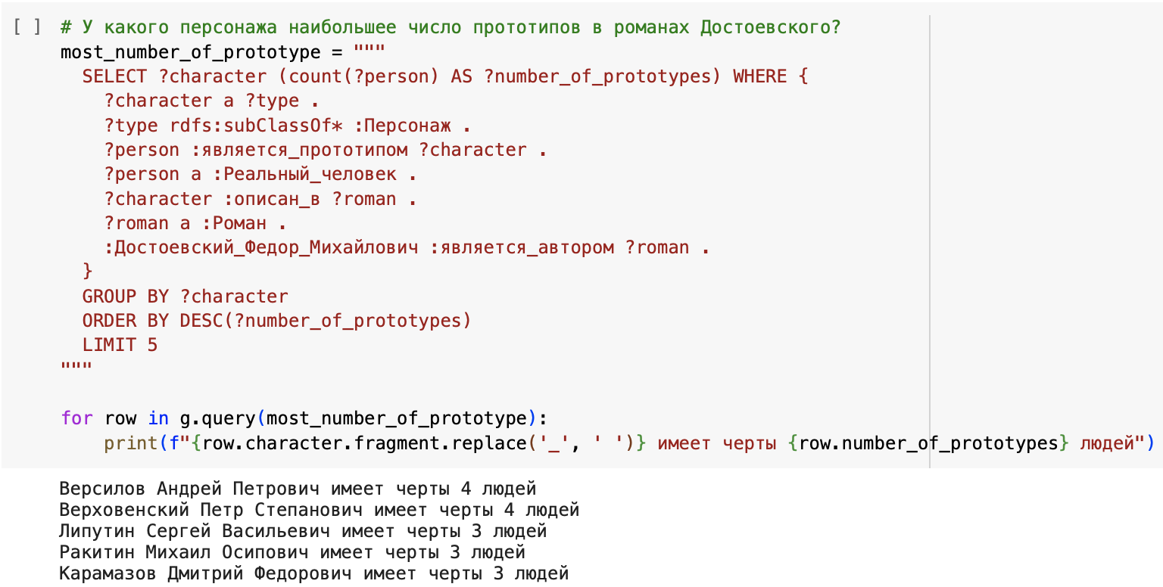
Запросы к графу

Slide 9
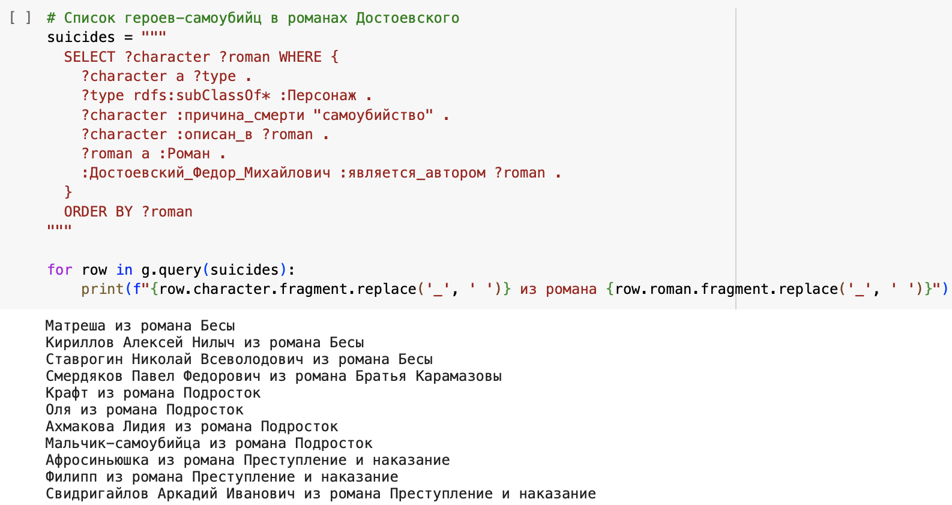
Запросы к графу

Slide 10
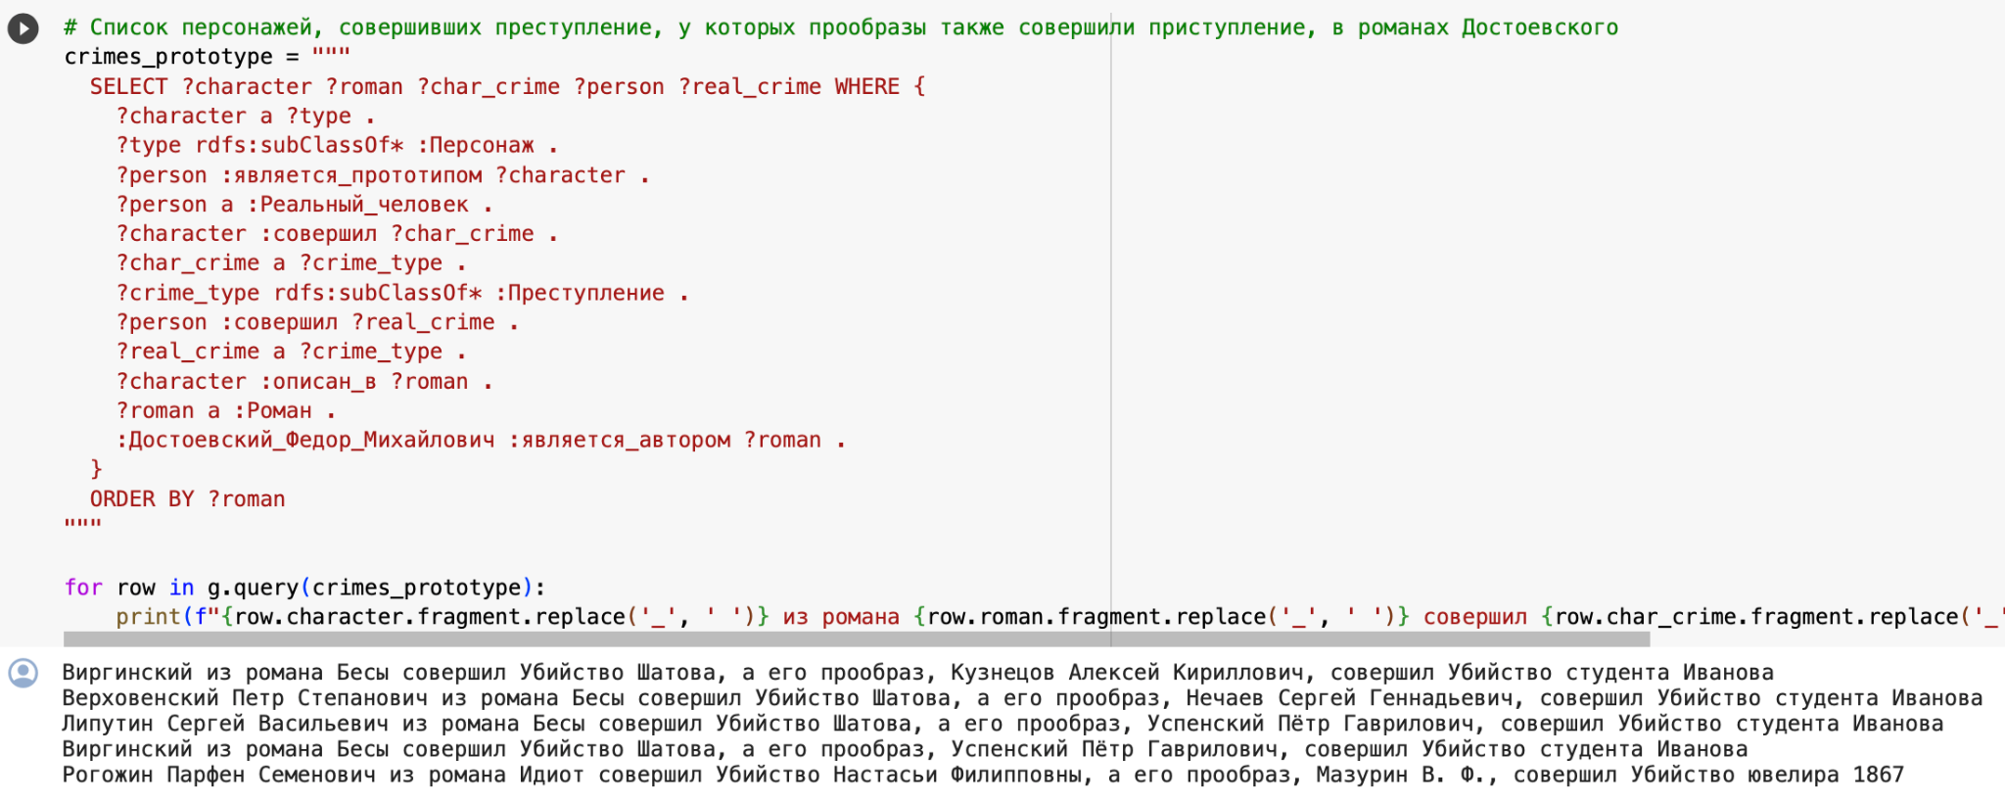
Запросы к графу

Slide 11
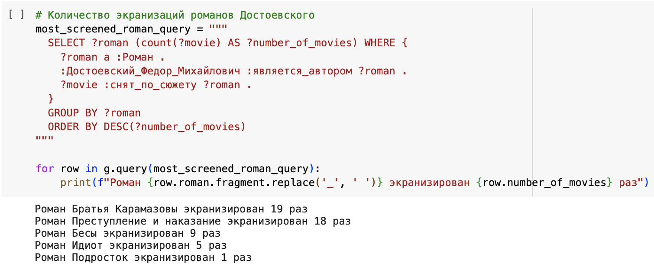
Запросы к графу

Slide 12
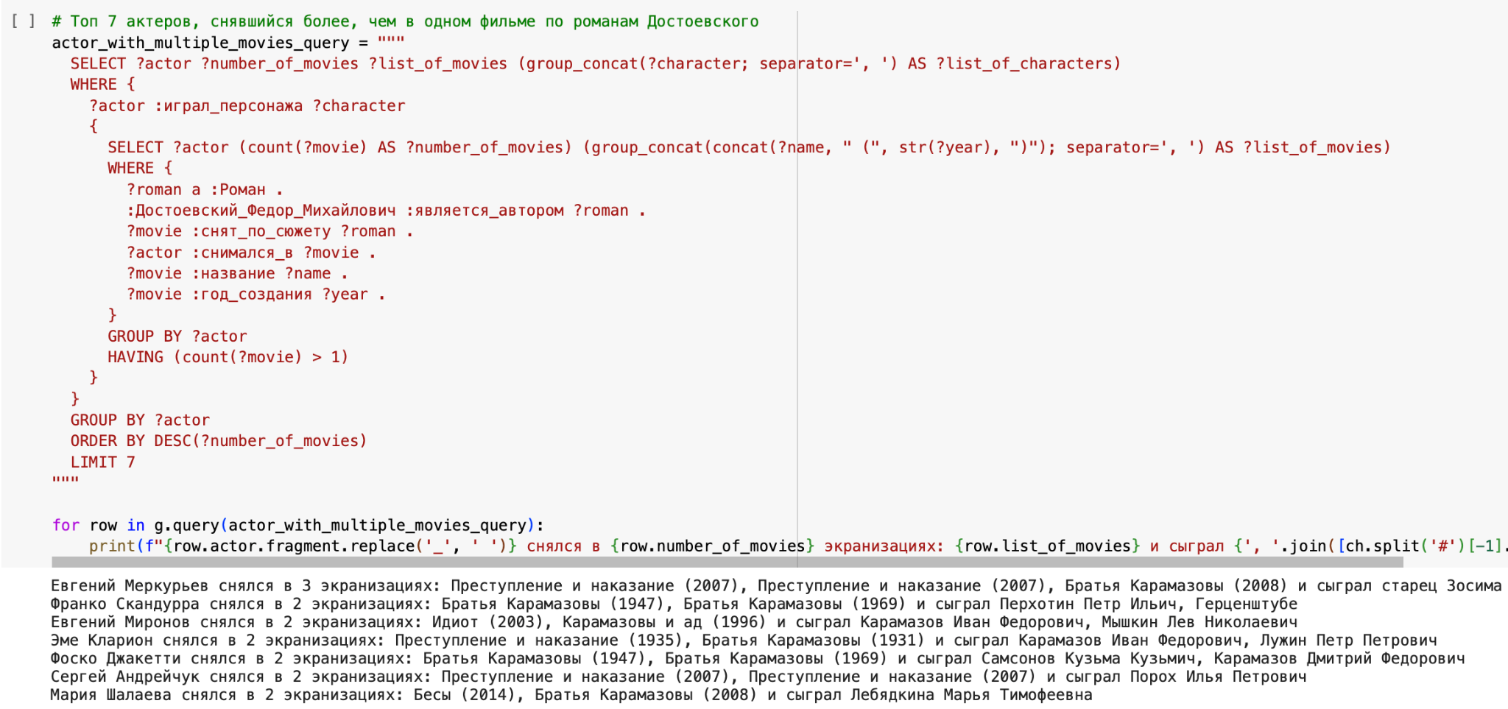
Запросы к графу

Slide 13
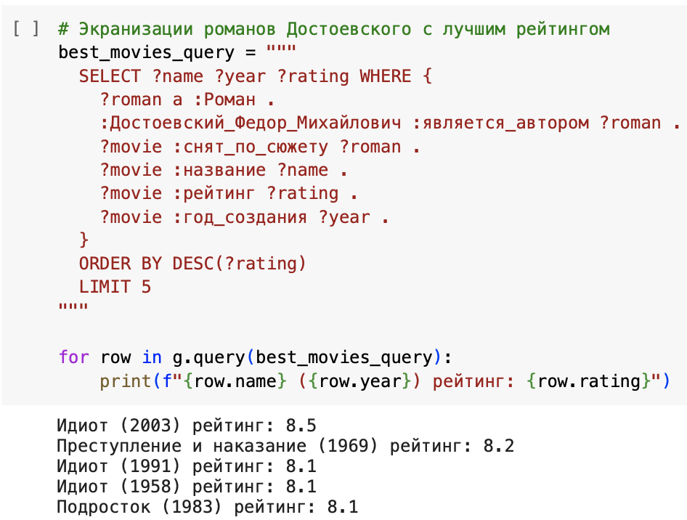
Запросы к графу

Slide 14
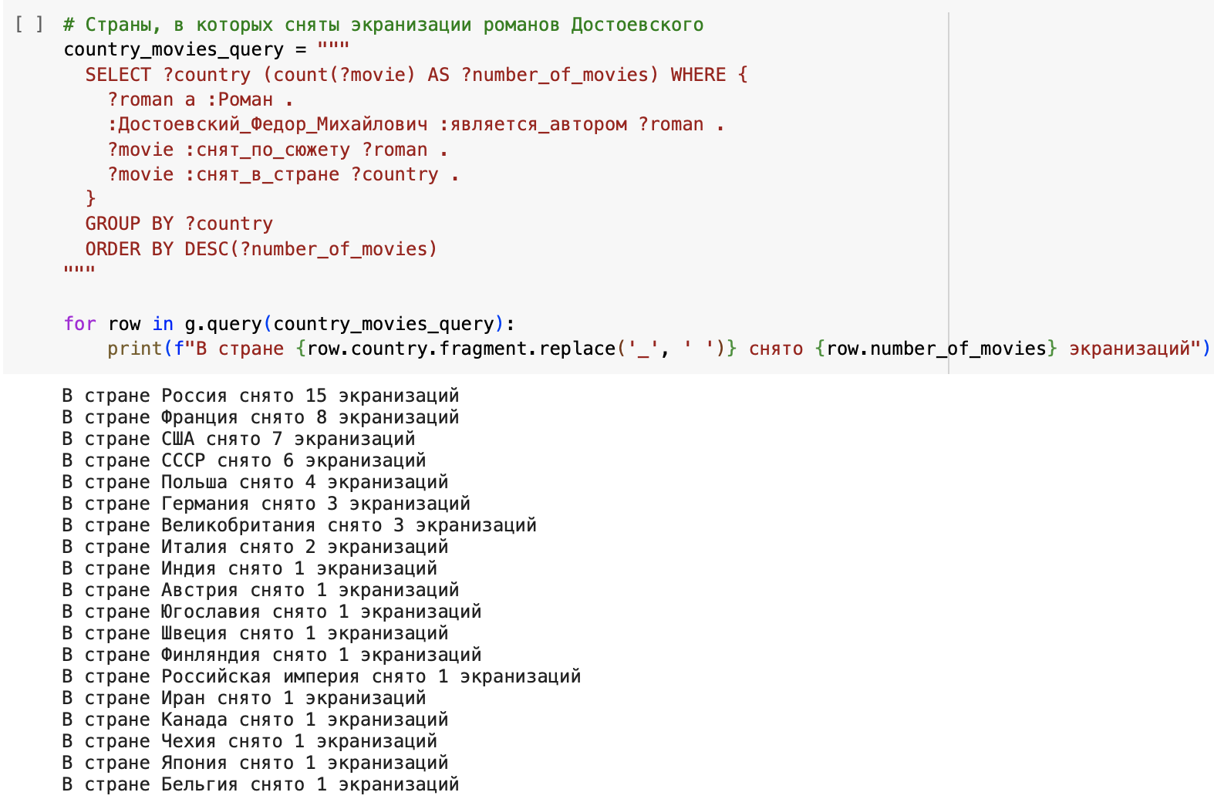
Запросы к графу

Slide 15
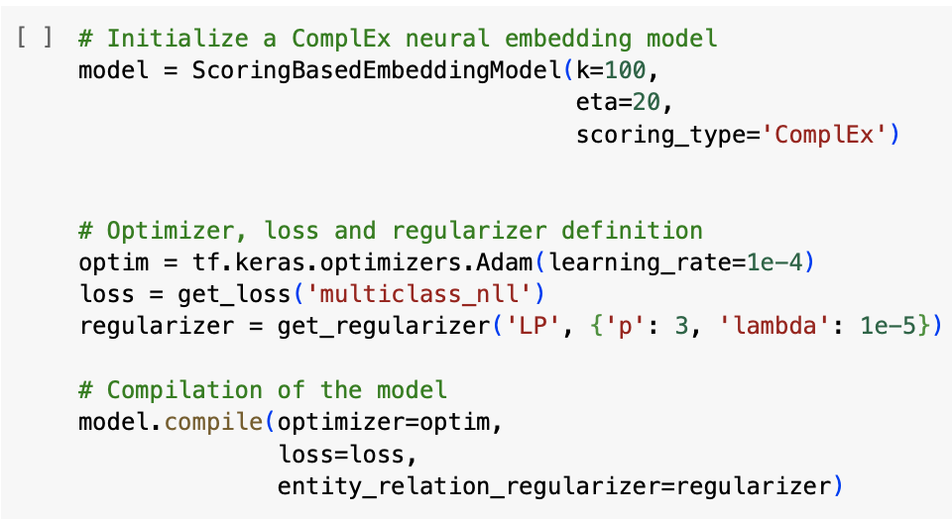
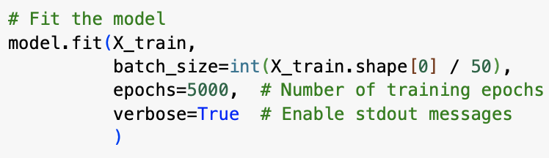
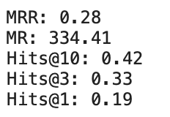
Построение эмбеддингов
Выбрана модель ComplEx, которая лучше показала себя на практике

Slide 16
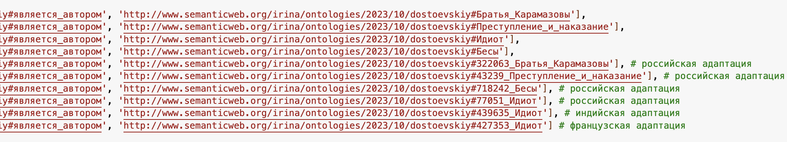
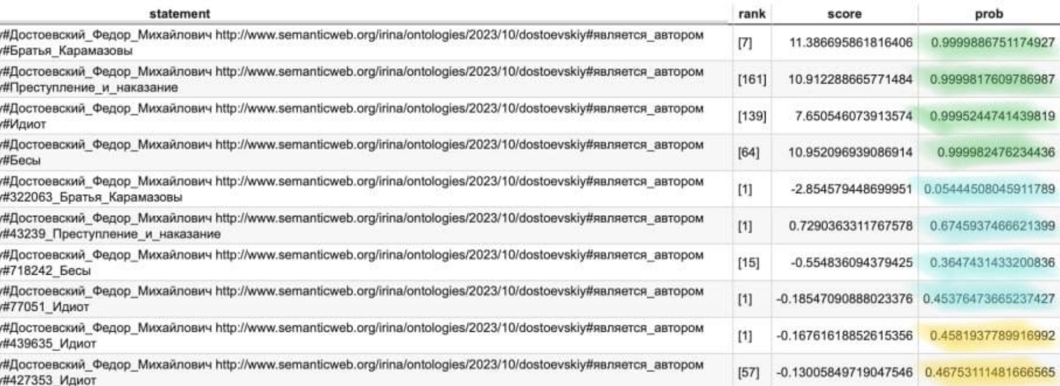
Link prediction
match - Достоевский_Федор_Михайлович. Созданы 10 утверждений о том, что он является автором произведений (Преступление и наказание, Бесы, Идиот, Братья Карамазовы) и некоторых их киноадаптаций.
Fun fact: у российских адаптаций вероятность “авторства” Достоевского в большинстве случаев выше, чем у иностранных

Slide 17
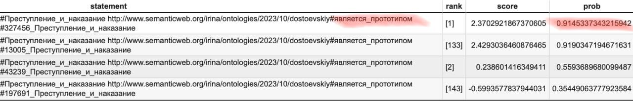
Link prediction
“снят_по_сюжету” и “является_прототипом”
match - #327456_Преступление_и_наказание"

Slide 18
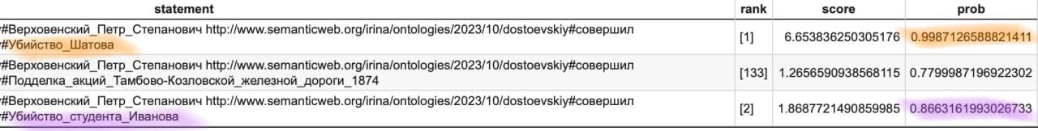
Link prediction
“Преступления” персонажа (Верховенский Петр Степанович), прототипа (Нечаев Сергей Геннадьевич) и актёра (Антон Шагин)
персонаж (Верховенский Петр Степанович)
прототип(Нечаев Сергей Геннадьевич)
актёр (Антон Шагин)

Slide 19
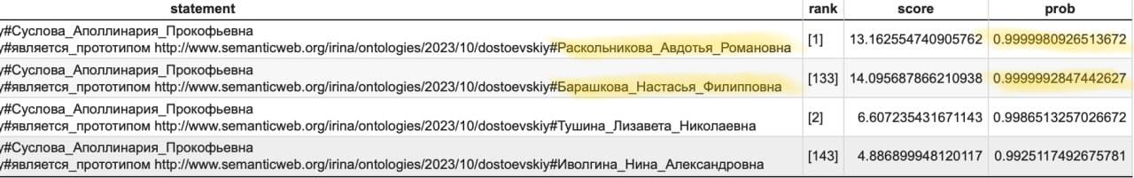
Link prediction
match - Суслова_Аполлинария_Прокофьевна. Чей прототип?

